Slide 1

ĐỀ TÀI : GIAO TIẾP ARDUINO VỚI ĐỘNG CƠ SERVO
NHÓM 3:
Nguyễn Thành Đạt
Phạm Ngọc Hoàng
Lê Đình Quang
Đặng Thanh Trung
Phan Ngọc Ý

Slide 2
NỘI DUNG
01
Giới thiệu về Arduino
02
Các thành phần của mạch Arduino
03
Code Arduino
04
Tìm hiểu về động cơ servo
05
Ứng dụng của servo

Slide 3
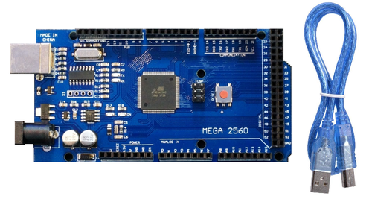
Phần 1:Giới thiệu về Arduino
Arduino là một board mạch vi điều khiển được phát triển bởi Arduino.cc, một nền tảng điện tử mã nguồn mở chủ yếu dựa trên vi điều khiển AVR Atmega328P. Với Arduino chúng ta có thể xây dựng các ứng dụng điện tử tương tác với nhau thông qua phần mềm và phần cứng hỗ trợ

Slide 4
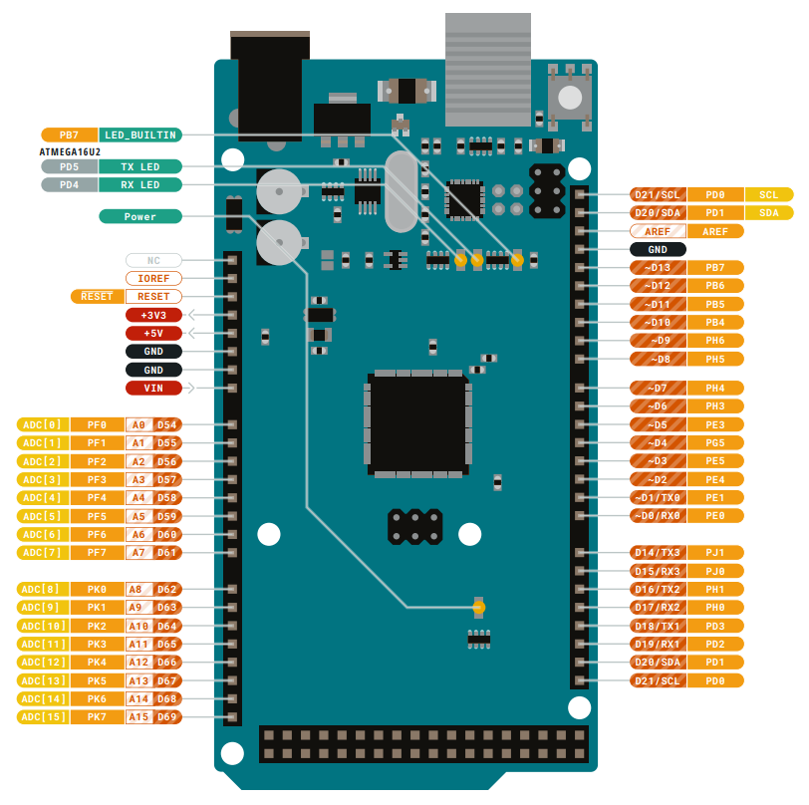
CÁC THÀNH PHẦN CỦA MẠCH ARDUINO
Phần cứng và phần mềm của Arduino được thiết kế bởi các nhà phát triển và bất kỳ ai quan tâm đến việc tạo đối tượng hoặc môi trường tương tác thì việc sử dụng Arduino có thể tương tác với các nút nhấn, LED, động cơ, loa, thiết bị GPS, máy ảnh, internet và có thể tương tác với điện thoại, tivi

Slide 5
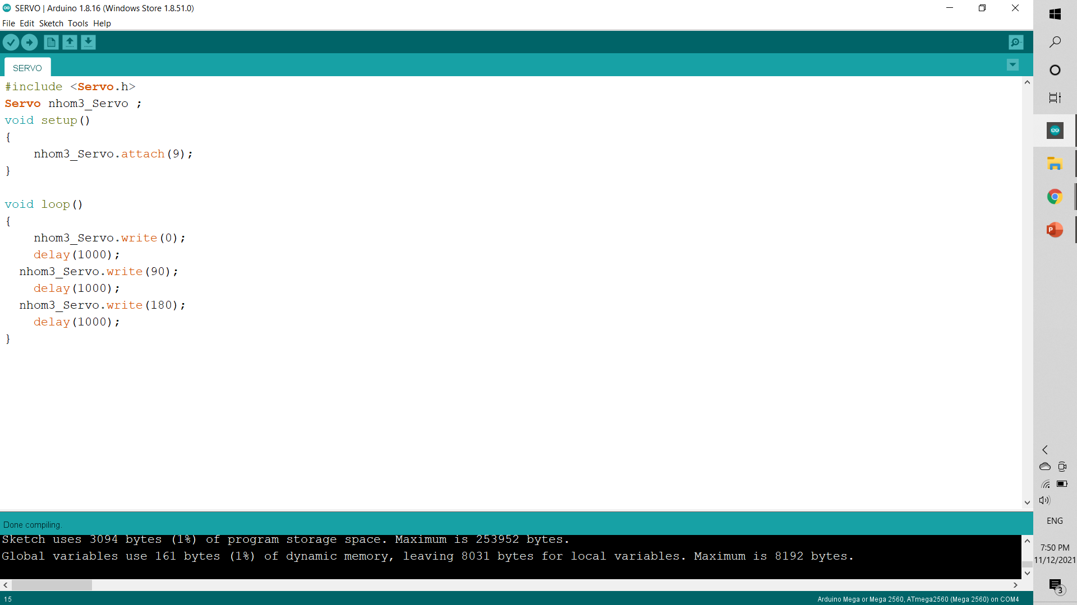
CODE ARDUINO

Slide 6
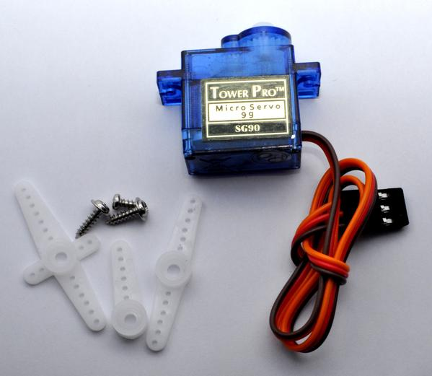
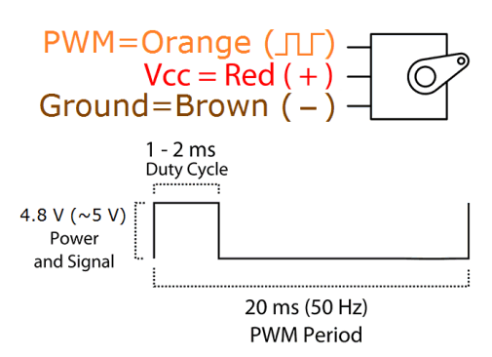
TÌM HIỂU VỀ ĐỘNG CƠ SERVO
THÔNG SỐ KỸ THUẬT :
- Khối lượng : 9g
- Kích thước: 22.2x11.8.32 mm
- Momen xoắn: 1.8kg/cm
- Tốc độ hoạt động: 60 độ trong 0.1 giây
- Điện áp hoạt động: 4.8V(~5V)
- Nhiệt độ hoạt động: 0 ºC – 55 ºC

Slide 7
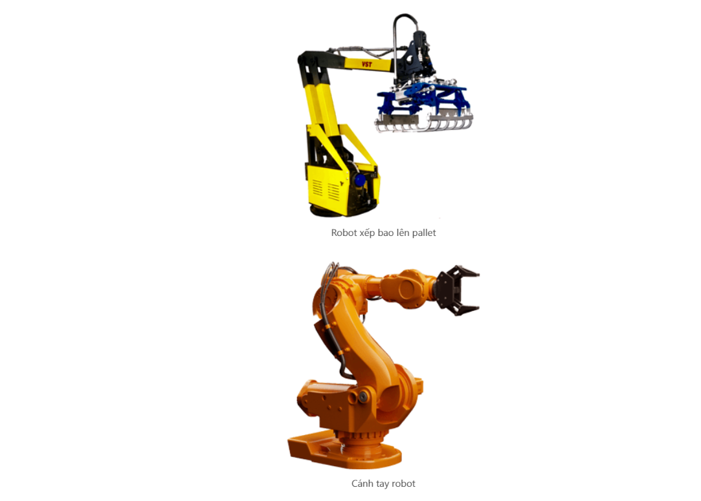
ỨNG DỤNG CỦA ĐỘNG CƠ SERVO
Ứng dụng điều khiển Robot
Hệ thống AC servo với nhiều tính năng điều khiển chính xác vị trí, tốc độ, lực xoắn mang lại hiệu suất làm việc cao, khả năng vận hành mạnh mẽ, hoạt động ổn định phù hợp với hầu hết các bộ điều khiển robot.

Slide 8


